Slide 1



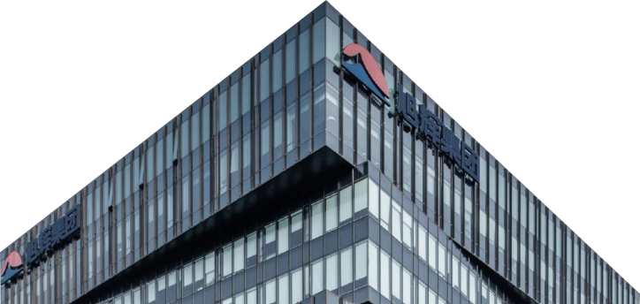
商业 | 办公 | 公寓 | 医疗

Slide 2
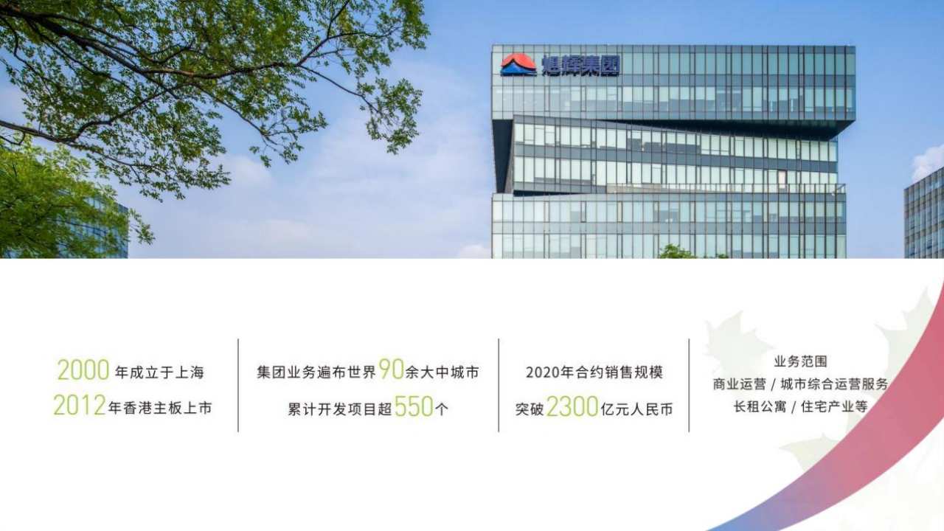

CIFI GROUP
旭辉集团
美好生活服务商 城市综合运营商

Slide 3

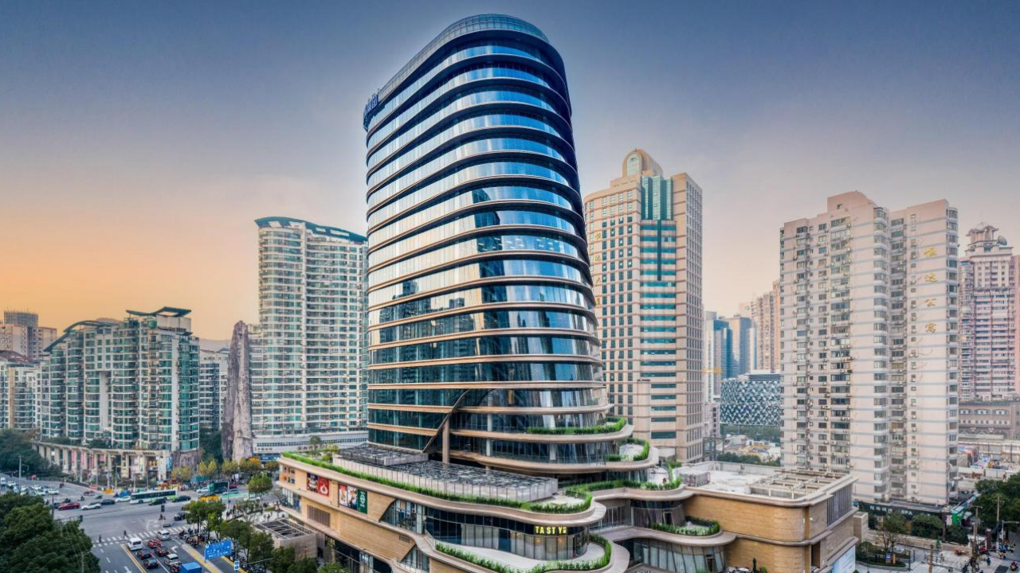
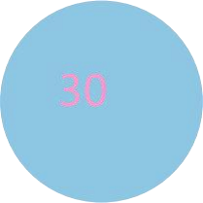


余座
商业综合体
278万 ㎡
总建筑面积
刷新城市封面
• 旭辉集团承接“城市综合运营商 ”战略定位， 充分结合 每座城市的文脉、地脉， 以各具特色的商业综合体 ，不 断刷新城市封面 ，推动城市产业与消费升级。
• 多年来，“产品为王”的理念早已植入在旭辉基因中。旭 辉坚持不盲目跟风、追赶潮流 ，力求让旭辉作品与时代共 鸣、与城市共生。

Slide 4
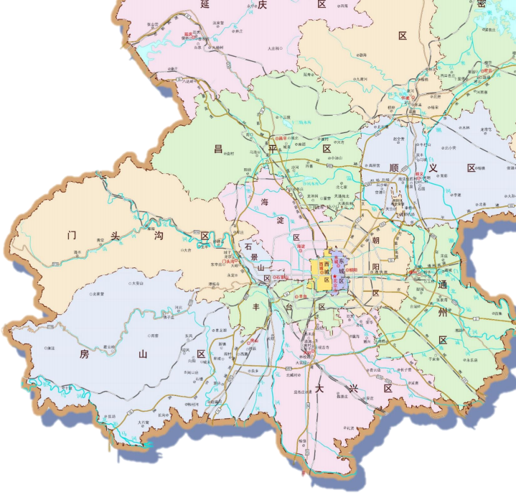











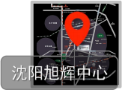
旭辉北京大宗资产概览
祥云赋
项目名称 | 业态 | 面积/㎡
北京旭辉·国际 | 商业+办公 | 18000
北京五洲医院 | 医疗 | 22000
北京望馨商业中心 | 商业 | 4860
北京祥云赋 | 商业 | 6566
北京顺义旭辉·彩园 | 酒店公寓 | 33039
沈阳旭辉中心 | 办公 | 49000
北京良乡旭辉里 | 商业 | 34000
北京良乡旭辉城中心 | 办公 | 9150
旭辉彩园
交易方式
资产交易
股权交易
股权交易
股权交易
资产交易
股权交易
股权交易
资产交易
项目状态
现房
在建工程
现房在营
现房
准现房
现房在营
在建工程
现房
望馨商业中心
旭辉 · 国
际
五洲医院

Slide 5


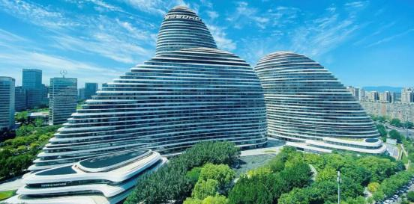
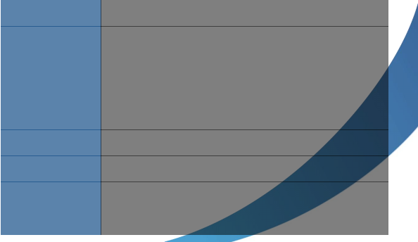
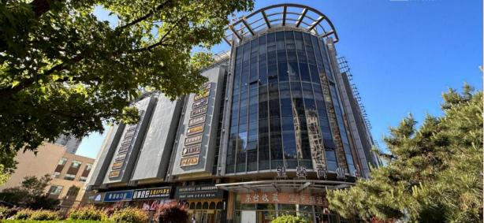
活力望京·汇聚人潮
现房在营商业, 4859.7平米整层,高祖金国报率,报价
6000
望京高端社区旁底商项目， 14号线东湖渠地铁站300米 ，独立 电梯和扶梯 ，独立门头 ，可实现24小时营业。具备燃气+上下 水条件。
目前租户：汤泉良子 ，租期10年剩余7年 ，平均年租金472万
交易模式：股权交易
地址 | 北京市朝阳区东湖湾高端社区对面
产证土地性质 | 商业
土地年限 | 40年 （2004.6.5---2044.6.4）
地上建筑面积 | 建筑面积 ： 4859.77㎡ 专有建筑面积 ： 3206.02㎡ 分摊建筑面积 ： 1653.75㎡
竣工时间 | 2007-10-29
楼层 | 负一层
层高 | 4米 ， 局部5.4米 （已做夹层）
车位 | 94个 （人防42个 ， 产权52个）

Slide 6

恒藏 时代资产
THANK

